Slide 1



R·一年级下册
三
100以内数的认识
练一练

Slide 2
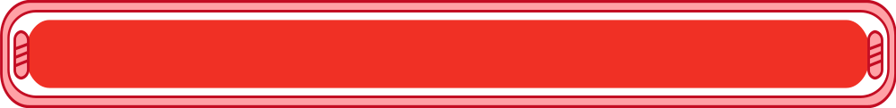
一、基础练习
1. 72 的“7”在 ( )位上，表示( )个( ) ，
“2”在 ( )位上，表示( )个( )。
十
7
十
个
2
一
2. 写出 4 个十位数字比个位数字大 2 的数：
( )、( ) 、( )、( ) 。
20
31
42
53

Slide 3
3. 5 个一和 6 个十合起来是( )，一个一个地数，它前面第 2 个数是( ) ，它后面第 4个数是( ) 。
65
63
69

Slide 4
4. 在 37、18、62、75、24、59、83中， ( )比 50 小一些， ( )比 60 大一些， ( )最接近 60 。
把上面的数按从大到小的顺序排一排。
37
62
59
83
＞
75
＞
62
＞
59
＞
37
＞
24
＞
18

Slide 5
二、练习指导
写一写，拨一拨。
[教材P35 练一练 第2题]
三十六
( )
二十二
( )
五十一
( )
36
22
51
四十
( )
七十二
( )
二十七
( )
40
72
27
八十九
( )
九十五
( )
一百
( )
百位 | 十位 | 个位
89
95
100

Slide 6
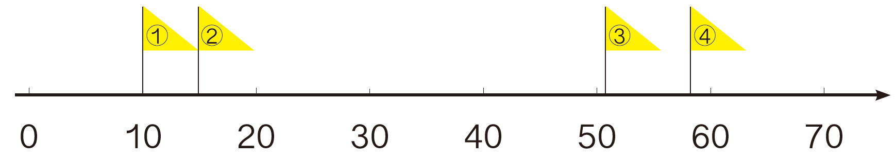
2.说一说。
[教材P36 练一练 第5题]
（1）②号旗大约在哪个数的位置上?
（2）③号旗最接近几十?④号旗最接近几十?
15
50
60

Slide 7
3.下面各图是第 32 页百数表中的一部分，
请补充完整。
[教材P36 练一练 第6题]
45
 | 55
8
 |  | 10
9
81
82
54
56
18
19
91
92
65
28

Slide 8
4.在□里填上合适的数。
[教材P36 练一练 第7题]
0
2
1
58＞5□
□3＜32
25＞□7
(可填0~7)
(可填1或2)
1
5
3
40＜4□
68＞□8
29＜□0
(可填1~9)
(可填1~5)
(可填3~9)

Slide 9
三、巩固练习
1. 找规律填数。
（1）2，12，22，( ) ，( ) ，( ) 。
32
42
52
（2）1，12，23，( ) ，( ) ，( ) 。
34
45
56
（3）91，82，73，( ) ，( ) ，( ) 。
64
55
46
（4）3，15，6，25，9，35，( ) ，( ) ，( ) ，( ) 。
12
45
15
55

Slide 10
2.妈妈体重 60 千克，爸爸比妈妈重一些，明明比妈妈轻得多。在合适的体重下面画“√”。
 | 25千克 | 51千克 | 66千克 | 99千克
爸爸
明明
√
√

Slide 11
四、课堂小结
这节课你们有什么收获?

Slide 12
作业设计
“状元成才路”系列丛书《创优作业100分 》或《状元作业本》对应课时作业。

